Slide 1
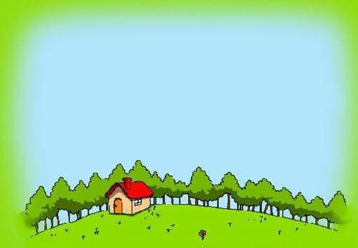
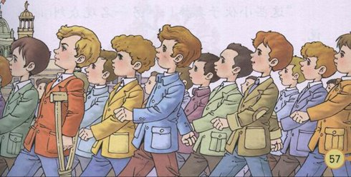
检阅

Slide 2
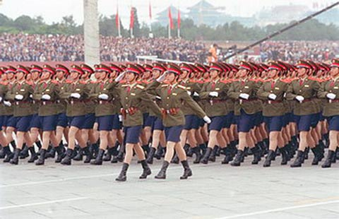

Slide 3
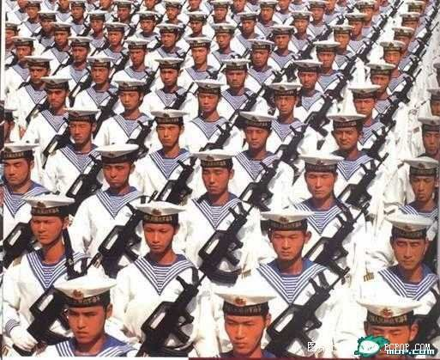

Slide 4
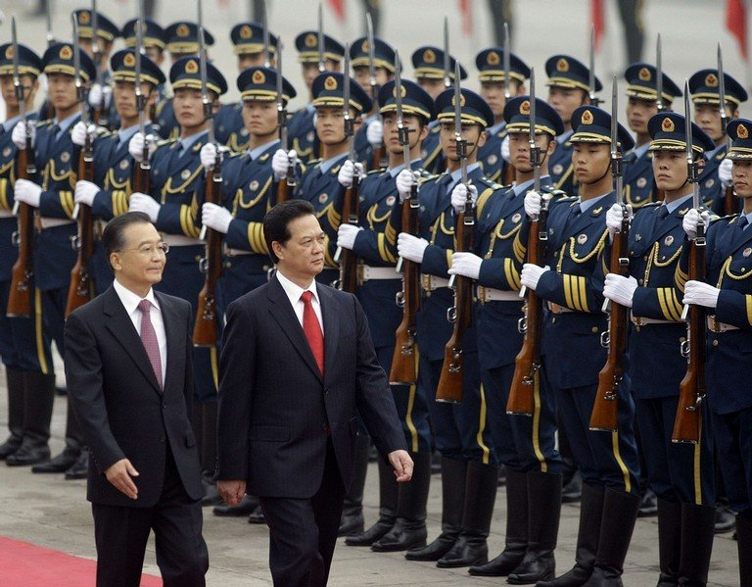

Slide 5
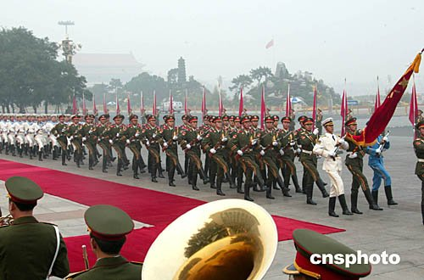

Slide 6
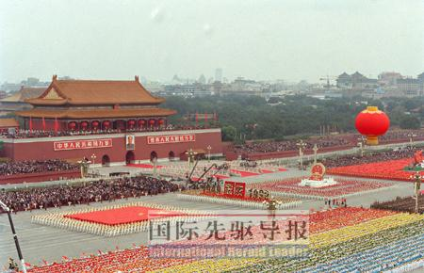

Slide 7
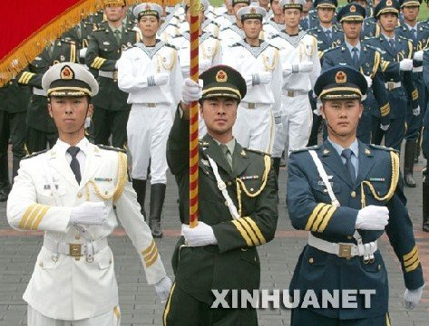

Slide 8
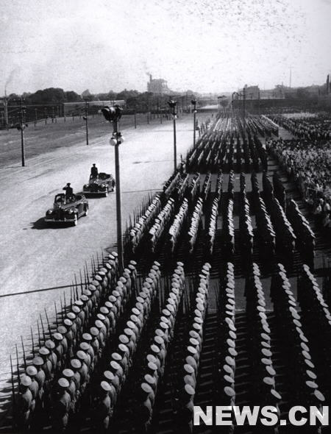

Slide 10
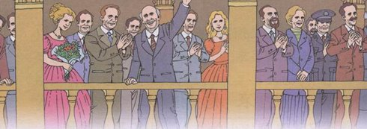

Slide 11
检阅
小问号：
本文讲了什么事，你明白了什么道理？
如果你是博莱克、队长或者其中的一名队员，你想说些什么？（自由讨论）

Slide 12
检阅
临近七月，波兰首都华沙和往年一样准备欢庆国庆节。
在一所学校的俱乐部里，一些儿童队员正在开会，讨论参加国庆检阅的事。一些事情已经商定，可是从大家的表情可以看出来，还有重要的事情需要商量，但是谁都不愿意第一个开口。

Slide 13
“队长”终于有一名队员说话了，“还有一件非常棘手的事。游行检阅时博莱克怎么办？”
俱乐部里立刻鸦雀无声了。事情确实非常难办，因为博莱克左腿截肢了，现在靠拄拐走路。

Slide 14
劝他不去？要不把他放在队尾？再不就把他藏在队伍中间？可是跟他怎么说呢？谁去跟他说呢？

Slide 15
队长洪亮的声音打破了沉默的局面：“队员们！如果把博莱克放在队伍第一排，让大家都能看到他，怎么样？他虽然腿不方便，可仍然是儿童队员，还不是一般的队员！”

Slide 16
“太棒了！这才叫儿童队呢！别的队肯定会羡慕我们，第一排走着一名拄拐的儿童队员。”一个队员大声说。大家脸上露出笑容，情不自禁地鼓起掌来。

Slide 17
国庆节到了。多么盛大的节日！多么隆重的检阅！街道上人山人海，楼房上彩旗飘扬，主席台上站满了国家领导人和外国贵宾。步兵过去了，炮兵过去了，青年组织的队伍也通过了主席台。

Slide 18
现在轮到儿童队员了。在队伍的第一排，紧跟在队长后面走着一名拄拐的男孩，看来，他肯定忘记了自己在拄拐。他同全队保持一致，目视右方，睁着大眼睛望着检阅台。检阅台上的人和成千上万观众的视线都集中在这一队，集中在这位位小伙身上了。

Slide 19
“这个小伙子真棒！”一名观众说。
“这些小伙子真棒！”另一名观众纠正说。
长时间的掌声淹没了观众的议论声。

Slide 20
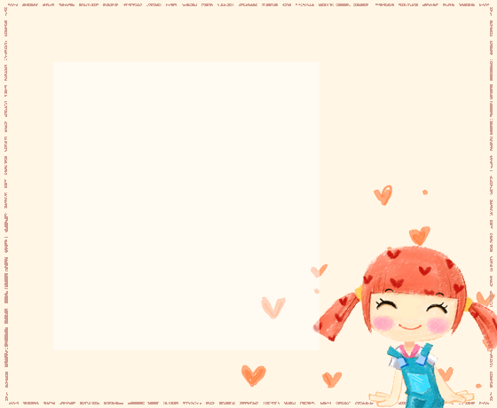
国庆节到了。多么盛大的节日！多么隆重的检阅！街道上人山人海，楼房上彩旗飘扬，主席台上站满了国家领导人和外国贵宾。步兵过去了，炮兵过去了，青年组织的队伍也通过了主席台。

Slide 21
你从哪一段话感受到波兰国庆节的热闹场面？
交流感受，带着你的感受齐读。

Slide 22
这个小伙子真棒！
这些小伙子真棒！

Slide 23
现在轮到儿童队员了。在队伍的第一排，紧跟在队长后面走着一名拄拐的男孩，看来，他肯定忘记了自己在拄拐。他同全队保持一致，目视右方，睁着大眼睛望着检阅台。

Slide 24

劝他不去？要不把他放在队尾？再不就把他藏在队伍中间？可是跟他怎么说呢？谁去跟他说呢？
那你又是从课文中的哪些词句看出这件事让大家为难了？

Slide 25
队长洪亮的声音打破了沉默的局面：“队员们！如果把博莱克放在队伍第一排，让大家都能看到他，怎么样？他虽然腿不方便，可仍然是儿童队员，还不是一般的队员！”

Slide 26
“太棒了！这才叫儿童队呢！别的队肯定会羡慕我们，第一排走着一名拄拐的儿童队员。”一个队员大声说。大家脸上露出笑容，情不自禁地鼓起掌来。

Slide 27
快找一找我们课文中是怎么写走在队伍中的博莱克的？
同学们，博莱克是个残疾的孩子，却能走得那么好，同全队保持一致，你能想象这背后该付出多大的努力和艰辛吗？
下雨天……
那天，骄阳似火……
放学了，同学们都回家了，只有……
你仿佛看到了怎样的博莱克？

Slide 28
现在轮到儿童队员了。在队伍的第一排，紧跟在队长后面走着一名拄拐的男孩，看来，他肯定忘记了自己在拄拐。他同全队保持一致，目视右方，睁着大眼睛望着检阅台。

Slide 29
这个小伙子真棒！
这些小伙子真棒！

Slide 30

俱
鸦
棒
纠

Slide 31
回到问题
《检阅》讲了：
波兰一所学校的儿童队员，在国庆来临之际，做出了一个大胆的决定：在国庆游行检阅时，商量怎么解决一件“棘手的事”；国庆节那天儿童队员参加检阅的情况。

